Slide 1
Нанесение размеров
пример

Slide 2
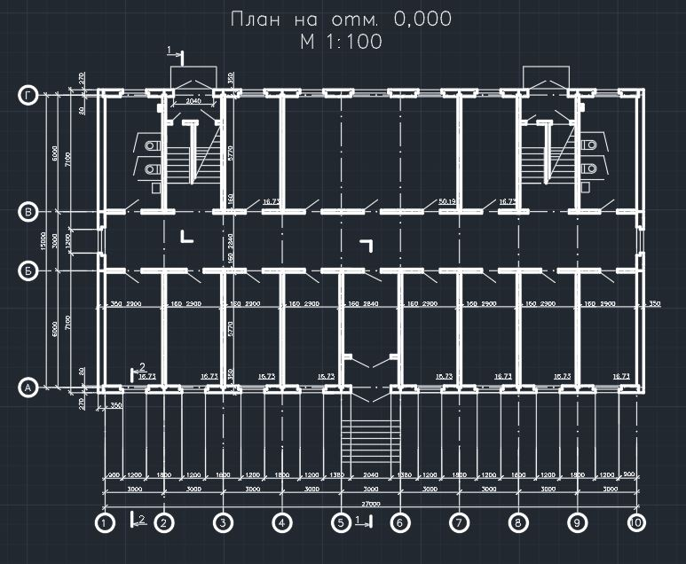
Общий вид проекции

Slide 3
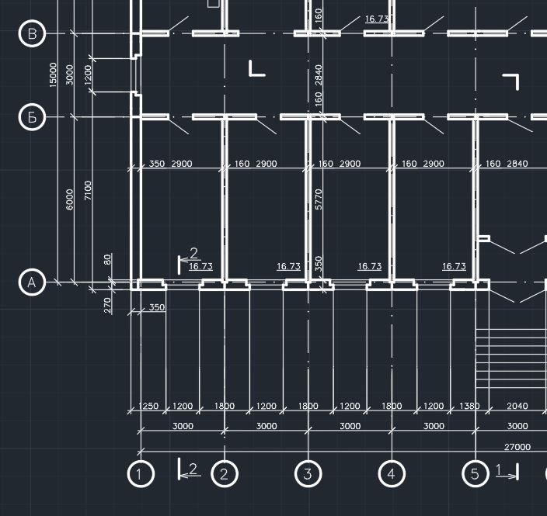
Фрагмент 1

Slide 4
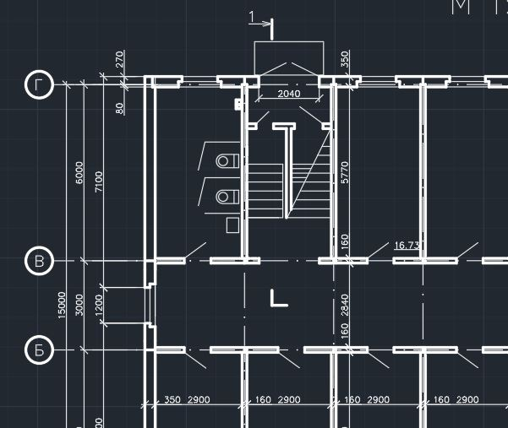
Фрагмент 2

Slide 5
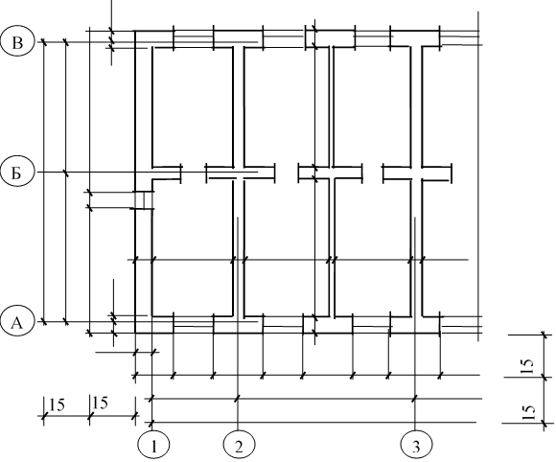
Из приложения 14

